Slide 1

微博评论情感分析系统的设计与实现
神经网络与深度学习 课程实践报告
专业班级 23级人工智能 1班
项目成员 唐俊杰 詹搏烨
指导教师 金亚龙 老师
Notes:
大家好，我们是来自23级人工智能1班的XXX和XXX。今天我们汇报的项目是“微博评论情感分析系统的设计与实现”。本项目是在金亚龙老师指导下完成的神经网络与深度学习课程实践。接下来，我们将从项目背景、核心算法、实验结果和系统实现等几个方面进行详细介绍。

Slide 2

目录
01
项目背景与实践目标
阐述研究问题的起源与行业痛点，明确本次实践旨在达成的核心应用价值与技术目标。
04
实验方案设计
规划对比实验组，确定训练集与测试集划分比例，制定控制变量与参数调优的实验步骤。
02
数据集与预处理
介绍数据集的来源、规模与特征分布，详述数据清洗、分词及特征提取的关键预处理流程。
05
模型性能评估
通过准确率、精确率、召回率及F1-score等指标量化模型效果，结合混淆矩阵分析误差来源。
03
核心算法原理
深入剖析TF-IDF文本特征加权机制与朴素贝叶斯分类模型的数学原理及适用性。
06
交互系统实现
基于训练好的模型开发可视化交互界面，实现用户输入文本的实时分类预测与结果展示。
07 问题与优化方向：分析模型局限性，探讨改进特征工程与融合算法的可行路径。
08 总结与收获：回顾项目全流程，总结技术实践经验与个人能力成长的关键要点。
Notes:
本次汇报将围绕八个核心部分展开。首先，我们会介绍项目的背景与实践目标；接着，会详细说明我们选用的数据集及其预处理过程；然后，深入解析TF-IDF和朴素贝叶斯这两个核心算法；之后，展示我们的实验方案设计；第五部分是关键的模型性能评估结果；第六部分介绍我们开发的交互系统；最后，我们会总结项目中遇到的问题、优化方向以及个人收获。

Slide 3



01 项目背景与实践目标
项目背景
实践目标
项目分工
海量数据驱动：社交媒体每日产生海量短文本数据，情感分析已成为自然语言处理（NLP）领域最核心、最具落地价值的应用场景之一。
多领域广泛应用：技术成熟应用于舆情实时监控、产品市场口碑分析、用户服务反馈挖掘等商业与公共管理领域。
掌握全流程处理：完整掌握中文NLP从数据获取、文本预处理、特征工程，到模型训练与效果评估的标准化闭环流程。
算法理解与工程落地：深入理解TF-IDF与朴素贝叶斯核心算法，实现情感二分类任务，并最终完成可视化交互系统的工程化部署。
（算法与模型）：负责核心数据集的选型与清洗，主导文本预处理、特征工程实施，完成基础模型的训练与调优工作。
（评估与工程）：承担数据集科学划分与模型性能多维度评估，开发可视化交互界面，并负责系统联调与功能测试。
本项目旨在通过理论与实践结合，攻克中文情感分析的技术难点，探索NLP技术在实际业务场景中的高效落地路径。
Notes:
首先来看项目背景。随着社交媒体的发展，我们每天都会产生海量的文本数据，如何自动识别这些文本的情感倾向，即情感分析，变得至关重要。它在舆情监控、产品口碑分析等领域有广泛应用。因此，我们的实践目标是掌握从数据处理到模型评估的完整NLP流程，深入理解核心算法，并最终将模型工程化，开发一个可用的交互系统。在项目中，我和我的搭档进行了明确分工，分别负责数据模型和评估实现两个方面。

Slide 4



02 数据集介绍
规范的数据格式
核心选型优势
存储结构：采用通用的CSV文件格式，仅包含`label`（情感标签）与`review`（评论文本）两个核心字段，结构极简，易于解析。
样本特征：正负样本数量分布均衡，人工标注质量稳定，避免了样本偏斜对模型训练的干扰。
合规与效率：使用公开标准数据，规避了网络爬虫的法律合规风险，且数据已完成清洗与标注，大幅节省前期预处理时间。
聚焦模型研究：无需投入资源处理数据采集与清洗，可将研发重心完全聚焦于算法优化、模型架构设计与效果调优本身。
weibo_senti_100k 公开标准数据集
中文NLP领域经典的微博情感二分类标注语料，包含约12万条人工标注的真实微博评论，标签体系清晰，是情感分析任务的标准测试集之一。
Notes:
我们选择了公开的weibo_senti_100k数据集。这是一个非常经典的中文情感分析语料，包含约12万条标注好的微博评论。数据格式简单清晰，分为标签和评论文本两列。选择这个数据集的好处是，它已经经过了人工标注，质量很高，让我们可以把精力集中在算法和模型的实现上，而不是数据采集和清洗。

Slide 5



03 数据预处理流程
01 原始文本
获取初始语料库
02 数据抽样
选取实验子集样本
03 数据清洗
剔除无效异常数据
04 中文分词
切分独立语义单元
05 文本向量化
转化为数值矩阵
数据抽样：均衡效率与效果
数据清洗：提升数据质量
中文分词：语义单元切分
从12万条原始数据中随机抽取10000条作为实验子集，并设置固定随机种子以确保实验结果可复现，在保证模型训练效率的同时维持数据分布的代表性。
严格剔除数据集中的空值、乱码、重复文本及无意义的无效内容，过滤极端异常样本，构建高质量的纯净语料库，为后续模型训练奠定坚实基础。
采用jieba分词精确模式，将连续的中文句子切分为独立的词语序列，解决中文无天然分隔符的问题。示例：「这部电影太好看了」→「这部 电影 太 好看 了」。
Notes:
原始文本无法直接用于模型训练，必须经过预处理。我们的流程包括数据抽样、清洗、分词和向量化。首先，为了平衡效率和效果，我们从12万条数据中随机抽取了1万条。接着进行数据清洗，去除无效样本。最关键的一步是中文分词，我们使用jieba库将连续的句子切分成独立的词语，这是后续特征提取的基础。

Slide 6
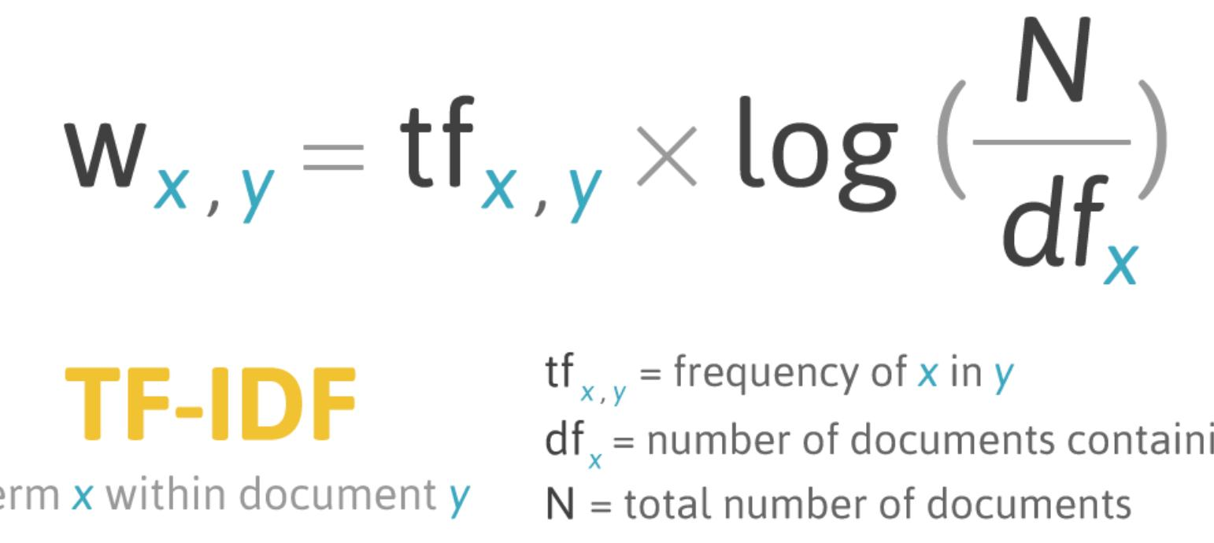


04 核心算法1：TF-IDF文本向量化
核心作用：结构化数值转换
将非结构化的原始文本字符串，转化为机器学习模型能够理解和计算的高维数值向量，为后续情感分类提供可量化的输入特征。
TF (词频)：文档内的局部频率
衡量词语在当前文档中出现的频次，出现越频繁，通常意味着该词对当前文档的主题代表性越强。
关键实现参数：Top 5000 特征维度
IDF (逆文档频率)
衡量词语在全语料库中的稀有度。越稀有的词，区分不同文本类别的能力越强，权重越高。
TF-IDF 综合权重
通过“词频 × 逆文档频率”的乘积，平衡局部重要性与全局稀有性，筛选出最具区分度的关键词。
在实际工程落地中，选取语料中TF-IDF权重最高的5000个词语作为特征空间维度。这一设置在保留核心情感特征信息的同时，有效避免了“维度爆炸”问题，兼顾了模型的丰富度与计算推理效率。
Notes:
分词后的文本还是字符串，我们需要用TF-IDF算法将其转换为数值向量。TF-IDF的核心思想是，一个词的重要性不仅取决于它在当前文本中出现的频率（TF），还取决于它在整个语料库中的稀有程度（IDF）。通过这种方式，我们可以提取出真正带有情感倾向的关键词。在实现中，我们选取了权重最高的5000个词作为特征，这样既保证了信息量，又控制了计算复杂度。

Slide 7
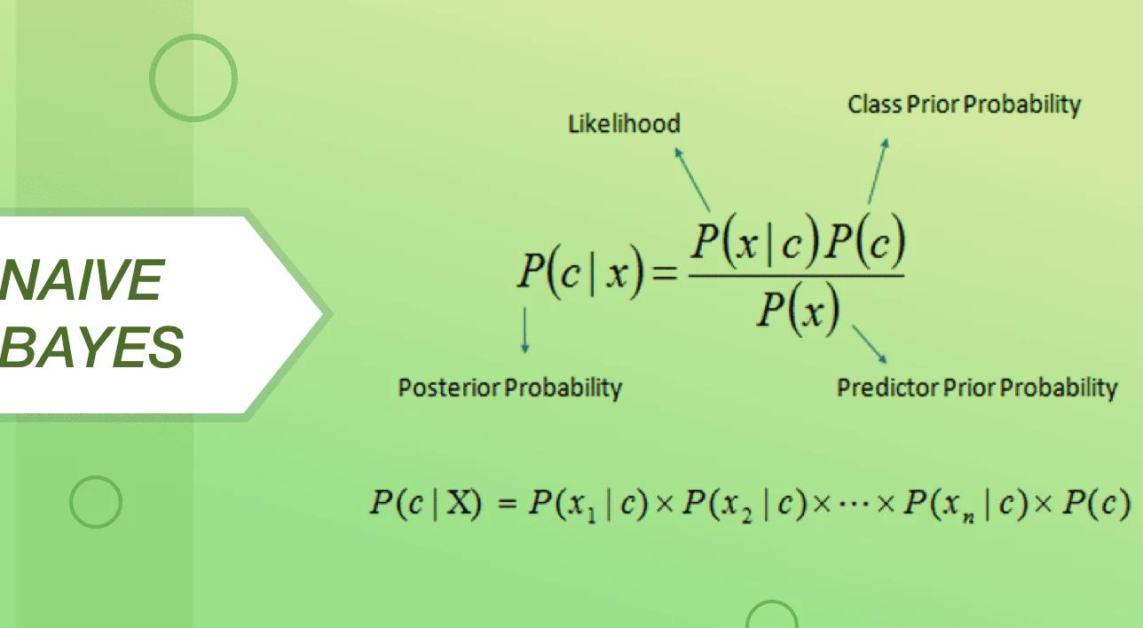



05 核心算法2：朴素贝叶斯分类器
01 / 核心原理：概率驱动的决策
基于贝叶斯定理与“特征条件独立”的朴素假设，通过先验概率和条件概率，计算给定文本属于各类别的后验概率，最终选取概率最大的类别作为预测结果，逻辑直观且易于解释。
02 / 场景适配的核心优势
我们选用多项式朴素贝叶斯 (MultinomialNB)作为核心分类模型。该模型专为离散型数据设计，是处理文本分类问题的经典基线模型，能以极低的计算成本实现稳定的分类效果。
特征契合
完美适配TF-IDF等离散文本特征，拟合度极高。
高效稳定
训练速度快、计算开销低，小样本场景表现稳健。
经典基准
文本分类领域公认的基准模型，结果具有参考性。
Notes:
我们选择了多项式朴素贝叶斯作为分类模型。它基于贝叶斯定理，通过计算一个文本属于正面或负面的概率来做出判断。这个算法的优点是速度快、效率高，并且特别适合处理像TF-IDF这样的离散文本特征。作为文本分类的入门模型，它能很好地验证我们方案的可行性。

Slide 8





06 实验方案设计
实验环境搭建
数据集科学划分
多维评估指标体系
以 Python 为核心开发语言，结合 pandas 进行数据处理、jieba 实现中文分词、scikit-learn 构建机器学习模型，并使用 Gradio 快速搭建可视化交互界面。
8 : 2
准确率
Accuracy 整体预测的正确性
精确率
Precision 正例预测的精准度
分层抽样策略：训练集占比 80%，用于模型拟合与参数迭代；测试集占比 20%，全程独立隔离，仅用于客观评估模型的泛化能力与鲁棒性。
召回率
Recall 正例样本的覆盖率
F1值
F1-score 精确率与召回率的调和平均
Notes:
我们的实验环境基于Python和Anaconda，主要使用了pandas、jieba、scikit-learn和Gradio等库。为了客观评估模型，我们将数据集按8:2的比例划分为训练集和测试集，测试集的数据完全不参与训练。评估指标我们采用了准确率、精确率、召回率和F1值这四个标准，以全面衡量模型的性能。

Slide 9



07 模型性能评估结果
测试集整体表现稳定，模型在未知数据上的泛化能力良好，核心指标达到了实验设定的基准要求。
78.65%
测试集整体准确率 基于2000个标注样本的最终验证结果
类别 | 精确率 (Precision) | 召回率 (Recall) | F1 分数 | 样本数量
负面情感（0） | 0.83 | 0.73 | 0.77 | 1,003
正面情感（1） | 0.76 | 0.84 | 0.80 | 997
性能均衡无偏科
正负类别各项指标差距微小，模型在两类样本上的拟合程度一致，未出现显著的类别失衡问题。
指标表现各有侧重
负面类别精确率较高，正面类别召回率更优，反映出模型对不同情感倾向的识别策略存在合理差异。
符合基准模型预期
作为轻量级的基准模型，当前的准确率和F1值验证了技术路线的可行性，为后续优化奠定了坚实基础。
Notes:
这是我们最核心的实验结果。模型在测试集上的整体准确率达到了78.65%。从详细的分类报告可以看出，模型在正负两类上的表现比较均衡，F1值都在0.8左右。这说明我们的基础模型是有效的，达到了预期的效果。虽然这个准确率不算顶尖，但作为一个入门级的基准模型，它成功验证了我们整个技术路线的可行性。

Slide 10





08 交互系统实现
灵活的文本输入区
直观的结果可视化
支持用户输入任意中文评论文本，界面内置操作提示文案，引导用户规范输入，提升交互体验的流畅性。
实时展示情感极性判断结果（正面/负面），并附带模型预测的置信度数值，让分析结论更加科学、透明。
技术选型：Gradio Web框架
预设快捷测试示例
稳定的校验与运行
内置多条典型的正负向评论文案，用户无需手动输入，一键点击即可快速触发演示，高效展示系统功能。
本地启动服务，浏览器直接访问，响应速度达毫秒级。增加空输入校验逻辑，有效防止异常请求，保障系统鲁棒性。
无需前端开发经验，仅用Python代码即可快速构建交互式Web应用。原生适配机器学习模型演示，轻量化部署非常适合课程作业与成果展示。
Notes:
为了让模型更直观地展示效果，我们使用Gradio框架开发了一个Web交互界面。这个框架的好处是，我们不需要写任何前端代码，只用Python就能快速搭建一个漂亮的界面。用户可以在输入框里写评论，点击提交就能立刻看到情感分析结果和置信度。我们还预设了一些示例，方便快速演示。整个系统在本地运行，响应非常快。

Slide 11



09 问题与优化方向
01 / 现存核心问题
02 / 未来优化策略
准确率存在局限 基础模型对否定句、反讽、网络梗等复杂语言现象的语义识别能力较弱，易出现误判。
算法模型升级
预处理流程优化
引入SVM、LSTM、BERT等前沿模型架构，针对性优化语义理解，提升复杂语境下的判断准确率。
建立停用词表，增加表情符号与网络用语的归一化处理，清洗数据噪声，夯实分析基础。
数据噪声干扰分析 未加入停用词过滤机制，文本中的通用虚词、无意义助词等形成噪声，影响分析精度。
分析功能扩展
交互体验升级
系统功能相对单一 当前仅支持单条文本的独立预测，缺乏批量处理与可视化呈现能力，用户分析效率受限。
支持批量文本分析，新增词云可视化、情感占比统计功能，为用户提供更全面的分析视角。
美化界面视觉样式，增加历史分析记录留存、结果一键导出等实用功能，提升操作流畅度。
Notes:
当然，我们的项目也存在一些不足。比如，基础模型的准确率还有提升空间，特别是对于一些复杂的语言现象，如反讽和网络梗。另外，我们还没有做停用词过滤，功能也比较单一。未来，我们可以从四个方面进行优化：一是升级算法，尝试更复杂的模型；二是优化预处理流程；三是扩展系统功能，比如增加批量分析；四是优化界面体验。

Slide 12


总结与收获
项目总结
实践收获
完整实现了中文微博情感二分类的全流程开发，成功验证了TF-IDF结合朴素贝叶斯方案在短文本情感分析场景中的可行性，并顺利完成了从算法模型构建到可交互系统的完整工程化落地与部署。
系统掌握了NLP基础任务的标准化处理流程与核心方法论，深入理解了经典机器学习算法的原理、适用边界与局限性；在团队协作中充分锻炼了项目分工、进度把控以及技术问题排查的工程实践能力。
特别致谢：感谢指导老师的悉心指导与点拨，为项目方向把关；也感谢每一位组员的默契配合与辛勤付出，让我们能够顺利完成此次实践挑战。
Notes:
最后进行总结。通过这次实践，我们完整地实现了从数据处理到模型部署的情感分析项目，验证了基础方案的可行性。更重要的是，我们深入理解了NLP的基本流程和经典算法，并锻炼了工程协作能力。在此，我们要特别感谢金亚龙老师的悉心指导，以及组员之间的默契配合。我的汇报到此结束，谢谢大家！

